Slide 1
Podaktivita 2: Moderné cesty rozvoja finančnej a ekonomickej gramotnosti žiakov stredných škôl
power-pointová prezentácia zameraná na oblasť rozvoja osobných financií
OSOBNÉ RIZIKÁ A MOŽNOSTI ICH RIADENIA

Slide 2
Podpora rozvoja kľúčových kompetencií žiakov stredných škôl v digitalizovanom školskom prostredí
SPOZNAJ SVET EKONÓMIE A FINANCIÍ A UROB
V NICH SVOJE PRVÉ ROZHODNUTIA
Notes:
Je dôležité o rizikách objektívne uvažovať a mať informácie o potrebe riadenia rizík
Dôležité sú tiež skúsenosti a prax

Slide 4
OSOBNÉ RIZIKÁ A MOŽNOSTI ICH RIADENIA
Notes:
Je dôležité o rizikách objektívne uvažovať a mať informácie o potrebe riadenia rizík
Dôležité sú tiež skúsenosti a prax

Slide 5
Čo sa dnes dozviem?
Čo sú to osobné riziká?
Prečo je potrebné sa zaujímať o osobné riziká?
Ako riadiť osobné riziká v živote?

Slide 6
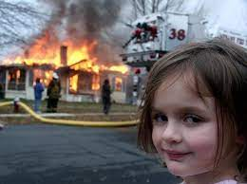
Osobné riziká
predstavujú všetky nepriaznivé situácie, ktorým čelí jednotlivec/ rodina v živote, a ktoré môžu spôsobiť jednotlivcov/ rodine finančnú stratu
Notes:
My sa zameriame na tie, ktore môžu vyvolať finančnú stratu

Slide 7
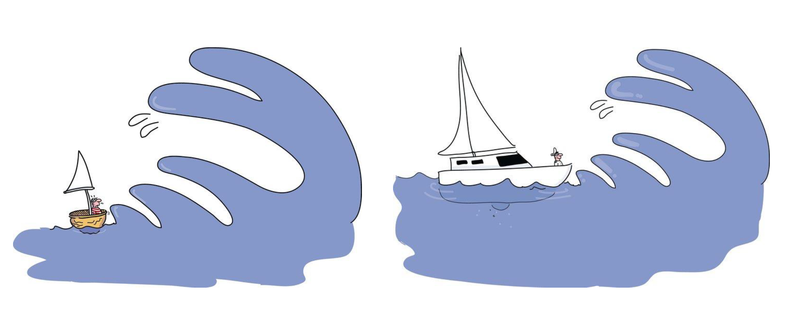
Riadenie rizík
proces identifikácie rizík, ktorým čelí jednotlivec/ rodina a výberu najvhodnejšej techniky na ošetrenie týchto rizík
Notes:
Ludsky mozog – negativne udalosti

Slide 8
Proces riadenia rizík
Identifikácia rizík
Kvantifikácia rizík
Kontrola
Analýza rizík
Rozhodovanie a reakcia na riziko
Implementácia a monitoring

Slide 9
Nástroje riadenia rizík
 | Nízka početnosť strát | Vysoká početnosť strát
Nízka závažnosť strát | Ponechanie rizika | Prevencia alebo ponechanie rizika
Vysoká závažnosť strát | Prenos rizika | Vyhýbanie sa riziku alebo prenos rizika
Notes:
Maticka rizik

Slide 10
Prečo je potrebné riadiť osobné riziká?
Zdroj obrázku: flaticon.com
umožňuje ľahšie dosiahnuť ciele stanovené v období pred a po vzniku škody
môže znížiť náklady na nepriaznivé udalosti
celá spoločnosť profituje zo znížených priamych a nepriamych strát

Slide 11
Ako riadiť osobné riziká v živote?
Notes:
Je dôležité o rizikách objektívne uvažovať a mať informácie o potrebe riadenia rizík
Dôležité sú tiež skúsenosti a prax

Slide 12
Poďme si to vyskúšať!

Slide 13
Rodina Národohospodárska
Zdroj: freepik.com

Slide 14
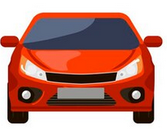
Rodina Národohospodárska
Zdroj: freepik.com, flaticon.com

Slide 15
Rodina Národohospodárska
Zdroj: flaticon.com

Slide 16
Úlohy
Akým rizikám je rodina a jej členovia vystavení? Ohodnoťte aj možnú pravdepodobnosť, že taká škoda vznikne a výšku škody
nízka pravdepodobnosť – škoda vznikne raz za 50 rokov
stredná pravdepodobnosť – škoda vznikne raz za 10 rokov
vysoká pravdepodobnosť – škoda vznikne každý rok
Ako by ste navrhli tieto riziká riadiť s ohľadom na rozpočtové možnosti rodiny?

Slide 17
Situácia 1
Notes:
Riziká týkajúce sa života a zdravia

Slide 18
Situácia 1:
rodina sa vyberie na lyžovačku
Ján, otec rodiny, utrpí pri jazde na svahu zranenie hlavy a krku
toto zranenie si vyžaduje operáciu a 3-mesačnú rekonvalescenciu
celková ušlá mzda Jána počas rekonvalescencie predstavuje 6 000 €
zranenie nastalo vo vysokej nadmorskej výške, takže Ján musí uhradiť aj náklady spojené s výjazdom Horskej služby v hodnote 900 €
pravdepodobnosť vzniku zranenia je 20%
Notes:
Riziká týkajúce sa života a zdravia

Slide 19
Situácia 1
20%
80%
Úraz sa stal
Úraz sa nestal
6 900 €
0 €
Pravdepodobnosť
Situácia
Škoda

Slide 20
Situácia 1:
Ján si pre lyžovačkou zakúpi kvalitnú prilbu, ktorú má počas lyžovania správne nasadenú a upevnenú. Prilba znižuje mieru rozsahu zranenia pri vyššie uvedenej nehode o 50% a teda dĺžka rekonvalescencie sa skráti na 1,5-mesiaca spolu s poklesom ušlej mzdy v rozsahu 3 000 €. Cena prilby je 150 €. Výjazd horskej služby je s ohľadom na rozsah zranenia potrebný a náklady predstavujú 900 €.
Pred lyžovačkou si Ján zakúpi úrazové poistenie a poistenie do hôr, ktoré kryje denné odškodné počas nevyhnutného liečenia a pobyte v nemocnici a náklady spojené s výjazdom Horskej služby. Celková strata sa tak zníži na 0 €. Ročné poistné za oba produkty je vo výške 500 €. Poistenia kryjú škody do výšky 30 000 €.
Rodina si riziko ponechá a finančné následky bude znášať z vlastných zdrojov s využitím úspor pre prípad neočakávaných udalostí v sume 5 000 €. Predčasný výber prostriedkov zo sporiaceho účtu je spoplatnený sumou 300 €.

Slide 21
Situácia 1:
Ako navrhujete riadiť toto riziko?

Slide 22
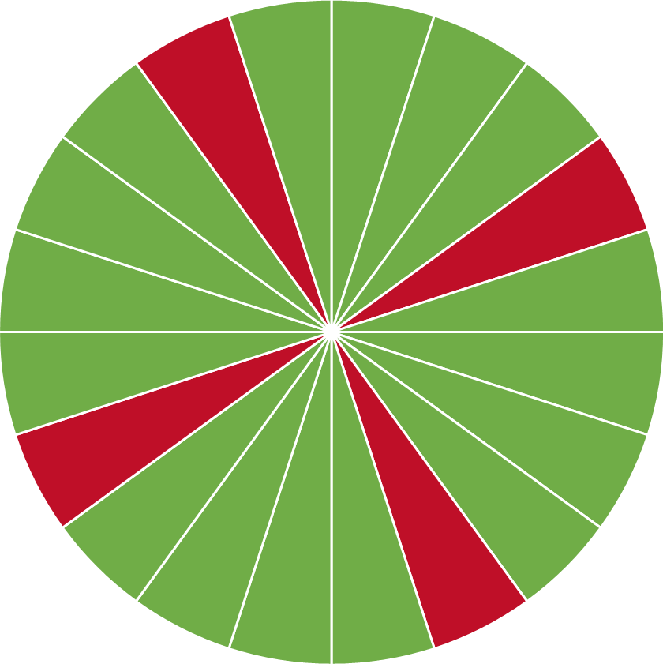


Slide 23
Situácia 2
Notes:
Riziká týkajúce sa života a zdravia

Slide 24
Situácia 2:
v dome rodiny vznikne požiar
požiar spôsobí celkovú škodu na dome a zariadení v hodnote 12 000 €
požiar nastal v dôsledku poruchy na elektrickom vedení
bezpečnostné predpisy boli dodržané a elektrická inštalácia bola riadne zrevidovaná a spĺňala všetky zákonné predpisy
príčina požiaru bolo vyšetrovaním stanovené bežné opotrebenie izolačného materiálu, nie je preto možné definovať vinníka
pravdepodobnosť vzniku požiaru je 20%
Notes:
Riziká týkajúce sa majektu

Slide 25
Situácia 2
20%
80%
Požiar vznikol
Požiar nevznikol
12 000 €
0 €
Pravdepodobnosť
Situácia
Škoda

Slide 26
Situácia 2:
Rodina si zakúpi hasiace prístroje do celého domu v hodnote 1 000 €. Okamžité použitie hasiacich prístrojov zníži vniknutú škodu na 2 000 €.
Rodina si poistí nehnuteľnosť a domácnosť, v rámci ktorého je krytá aj škoda vzniknutá v dôsledku požiaru s ročným poistným vo výške 350 €. V prípade poistnej udalosti poistenie kryje aj náklady na likvidáciu a odvoz trosiek. Poistenie kryje škody do výšky 120 000 €.
Rodina si riziko ponechá a finančné následky bude znášať z vlastných zdrojov s využitím úspor pre prípad neočakávaných udalostí v sume 5 000 €. Predčasný výber prostriedkov zo sporiaceho účtu je spoplatnený sumou 300 €.

Slide 27
Situácia 2:
Ako navrhujete riadiť toto riziko?

Slide 28


Slide 29
Situácia 3
Notes:
Riziká týkajúce sa života a zdravia

Slide 30
Situácia 3:
v zime sa zo strechy domu zošmykne veľký kus zľadovateného snehu a zraní náhodného okoloidúceho
poškodený utrpí komplikovanú zlomeninu nohy so šesťmesačnou hospitalizáciou a následnou trojmesačnou rekonvalescenciou
celková doba práceneschopnosti je 9 mesiacov a náklady spojené s liečbou a ušlý zárobok poškodeného budú vyčíslené na 9 000 €
za odstraňovanie snehu zo strechy rodinného domu zodpovedný majiteľ teda rodina, poškodený žiada náhradu škody od nich
pravdepodobnosť pádu snehu zo strechy je 20%
Notes:
Riziká týkajúce sa majektu

Slide 31
Situácia 3
20%
80%
Zranenie vzniklo
Zranenie sa nestalo
9 000 €
0 €
Pravdepodobnosť
Situácia
Škoda

Slide 32
Situácia 3:
Rodina si zaplatí spoločnosť, ktorá podľa zmluvy v prípade sneženia odstráni pravidelne sneh zo strechy rodinného domu. Cena služby je 500 € ročne. V daný deň však spoločnosť sneh zo strechy neodstránila čím nedodržala podmienky zmluvy. Náklady na zranenie v hodnote 9 000 € preto bude znášať spoločnosť.
Rodina si poistí nehnuteľnosť a domácnosť voči živelnej udalosti a povodni/záplave s ročným poistným vo výške 350 €, ktoré kryje aj zodpovednosť z vlastníctva nehnuteľnosti a členov domácnosti. Poistenie kryje škody až od výšky 8 000 €.
Rodina si riziko ponechá a finančné následky bude znášať z vlastných zdrojov s využitím úspor pre prípad neočakávaných udalostí v sume 5 000 €. Predčasný výber prostriedkov zo sporiaceho účtu je spoplatnený sumou 300 €.

Slide 33
Situácia 3:
Ako navrhujete riadiť toto riziko?

Slide 34


Slide 35
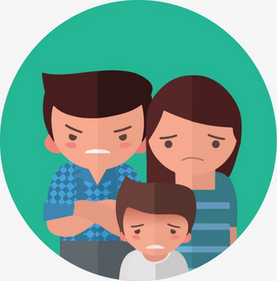
Ako sa nám darilo?
Zdroj : pngtree.com, pngkit.com

